Slide 1
Дипломная работа: Применение методов машинного обучения для анализа эффективности органического цикла Ренкина.
Студента 4 курса
Нилова Ильи Витальевича
Научный руководитель:
ст. пр. кафедры энергофизики
Ларькин Андрей Викторович

Slide 2
Цель работы
Разработать методику применения методов машинного обучения для анализа эффективности органического цикла Ренкина.
1

Slide 3
Актуальность работы
Данная работа является актуальной и перспективной, поскольку ситуация загрязнения окружающей среды остаточным теплом все больше влияет на экологию, а исследований по данной теме недостаточно, из-за дороговизны и трудоемкости процессов, а также тематика работы соответствует основным принципам Государственной программы «Энергосбережение» на 2016 − 2020 годы (Раздел II, подпрограмма 1 «повышение энергоэффективности»).
2

Slide 4
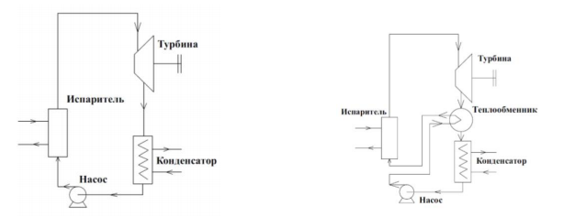
Органический цикл Ренкина
Главное отличие органического цикла Ренкина (ОЦР) от традиционного цикла Ренкина заключается в рабочей жидкости: вместо воды используются органические компоненты. Типичные органические соединения это: хладагенты, углеродные соединения (бутан, пентан, гексан, и т.д.), кремниевое масло и др. Более низкая температура кипения этих веществ позволяет использовать их для работы с источниками намного меньшей температуры, чем в традиционных паровых циклах. А теплофизические свойства этих соединений, отличающиеся от свойств воды по ряду пунктов, имеют прямое практическое применение при проектировке устройств, работающих на ОЦР.
Рис.1 Схема
ОЦР без регенератора (слева), схема ОЦР с регенератором (справа).
3

Slide 5
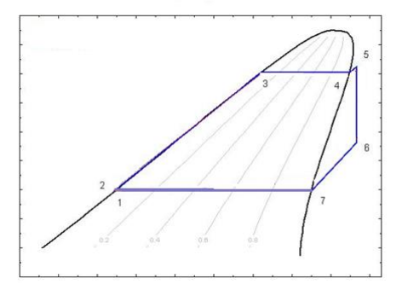
Органический цикл Ренкина
ОЦР состоит из следующих процессов:
1-2 - насос передает рабочему телу энергию сжатия при неизмененной энтропии
(адиабатическое сжатие);
2-3 - жидкое рабочее тело после сжатия сначала подогревается в регенераторе,
затем в парогенераторе, пока не достигнет состояния насыщенной жидкости.
3-4 - рабочее тело находится в состоянии насыщенной жидкости. В испаритель
добавляется тепло – тело начинает испаряться в виде влажного пара, постепенно
достигая состояния насыщенного пара. Этот процесс происходит при постоянной
температуре и давлении;
4-5 - при добавлении дополнительного тепла в подогреватель при постоянном
давлении достигается состояние перегретого пара;
5-6 - рабочее тело поступает в экспандер (турбину), где путем
Адиабатического расширения приводит в действие генератор, который преобразует механическую
работу в электрическую энергию;
6-7 - после экспандера рабочее тело проходит через регенератор – теплообменник, где тепловая энергия используется в виде пара для подогрева охлажденного рабочего тела в жидком состоянии. Этот процесс происходит при постоянном давлении;
7-1 - рабочее тело поступает в конденсатор, где проходит изобарический и изотермический отвод тепла. Влажность повышается, тело переходит из состояния влажного пара в насыщенную жидкость.
Рис.2 Температурно-энтальпийная диаграмма цикла ОЦР
4

Slide 6
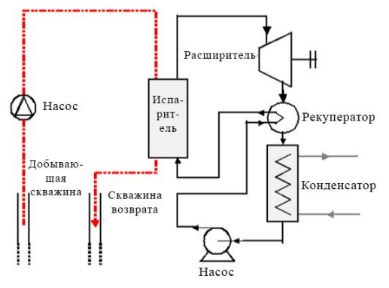
Применение органического цикла Ренкина
Применение органического цикла ренкина:
Биомасса и комбинированная теплоэнергетика
Геотермальная энергия
Солнечная энергетическая установка
Утилизация тепла на механическом оборудовании и промышленных
процессах
Утилизация тепла в двигателях внутреннего сгорания
Рис. 3 Схема ОЦР для геотермальной установки
5

Slide 7
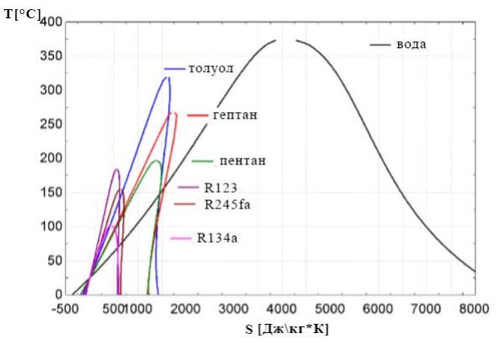
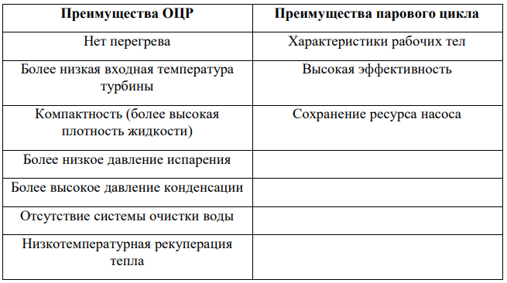
Сравнение с классическим циклом Ренкина
На диаграмме T-s на рис. 4 показаны кривые насыщения воды и нескольких типичных органических жидкостей в системах ОЦР.
Рис. 4 Некоторые кривые насыщения
2
Таблица. 1 Сравнение парового и органического циклов Ренкина
6

Slide 8
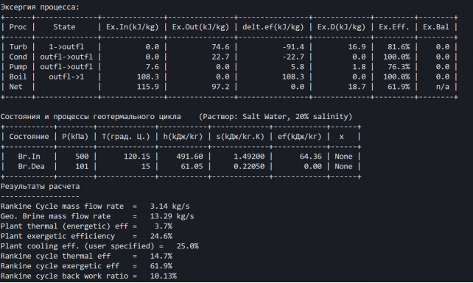
Методы моделирования органического цикла Ренкина
2
Рис. 5 Пример работы программы
7

Slide 9
Применение методов машинного обучения
Большинство исследований последних десятилетий базируются на традиционных методах конкретного эксперимента и термодинамического моделирования, трудоемкость и стоимость которых относительно велики при решении крупномасштабных задач, хотя результаты исследований обладают высокой точностью. Мы пытаемся найти экономичный и эффективный метод, который мог бы быстро решить задачу расчета различных показателей эффективности системы ОЦР. С появлением и развитием искусственного интеллекта в последние годы появился новый способ решения этой проблемы. Поэтому в данной работе предложен метод прогноза производительности, анализа параметров и оптимизации на основе машинного обучения.
8

Slide 10
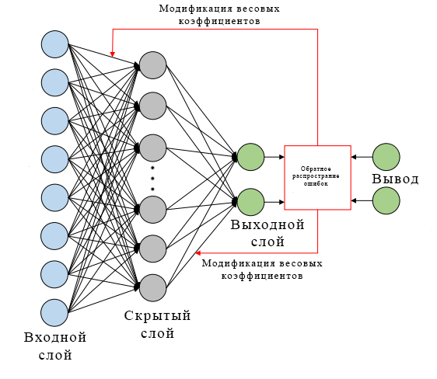
Применение методов машинного обучения
Рис. 6 Принципиальная схема простой нейронной сети обратного распространения
9

Slide 11
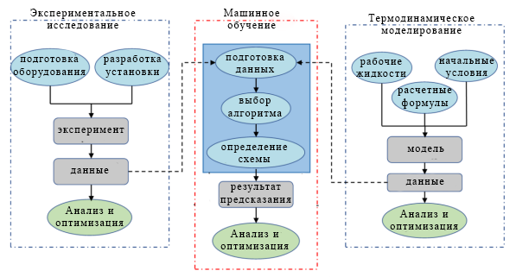
Применение методов машинного обучения
Рис. 7 Принципиальная схема подходов к различным видам исследований
10

Slide 12
Применение методов машинного обучения
T_eva / kPa | T_h / K | T_pp / k | T_sh / k | T_sc / k | T_con / K | E_th | E_ex
500 | 400 | 5 | 0 | 0 | 308,15 | 0,101617 | 0,380412
500 | 410 | 5 | 0 | 0 | 308,15 | 0,101617 | 0,356552
500 | 420 | 5 | 0 | 0 | 308,15 | 0,101617 | 0,336455
500 | 430 | 5 | 0 | 0 | 308,15 | 0,101617 | 0,319295
500 | 440 | 5 | 0 | 0 | 308,15 | 0,101617 | 0,304472
500 | 450 | 5 | 0 | 0 | 308,15 | 0,101617 | 0,291539
500 | 460 | 5 | 0 | 0 | 308,15 | 0,101617 | 0,280156
500 | 470 | 5 | 0 | 0 | 308,15 | 0,101617 | 0,270061
500 | 480 | 5 | 0 | 0 | 308,15 | 0,101617 | 0,261046
500 | 400 | 7 | 0 | 0 | 308,15 | 0,101617 | 0,380412
500 | 410 | 7 | 0 | 0 | 308,15 | 0,101617 | 0,356552
Таблица 2. Исходный датасет
11

Slide 13
Применение методов машинного обучения
В целях уменьшения времени вычислений и меньшей загрузки вычислительных мощностей можно выполнить преобразование задачи регрессии к задаче классификации.
E_th | E_ex | E_th eff | E_ex eff
0,135006 | 0,505404 | 1 | 1
0,135006 | 0,473705 | 1 | 0
0,135006 | 0,447004 | 1 | 0
0,135006 | 0,424206 | 1 | 0
Таблица 3. Преобразованные данные
12

Slide 14
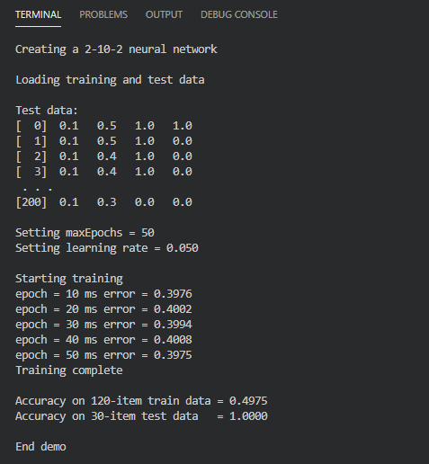
Применение методов машинного обучения
Рис. 8 Результат тестового обучения нейронной сети обратного распространения
14

Slide 15
Заключение
В результате работы проведено прогнозирование эффективности органического цикла Ренкина для рабочего тела R141b на основе разработанной нейронной сети обратного распространения и соответствующей модели. При этом
1) показано, что тепловая эффективность ОЦР для разных рабочих тел лежит
в диапазоне 14,7 (изобутан) – 17,4% (этан), что подчеркивает эффективность
применения данной технологии для использовании остаточного
низкопотенциального тепла;
2) выполнена визуализация ОЦР в координатах Ts и создан интерфейс
программы, позволяющей произвести варьирование параметров энергетической
установки с целью определения её оптимальных режимов работы, что делает
возможным использование разработанной программы в качестве модельной среды
для анализа данных установок.
3) создан интерфейс программы, позволяющей произвести варьирование параметров
нейронной сети для достижения оптимальных значений весовых коэффициентов и более эффективного ее обучения, что позволяет достичь точности обучения порядка 93%
16

Slide 16
Спасибо за внимание

